Slide 1
Генетические опыты Г.Менделя
Учитель биологии
МОУ сош №18
Антиповская М.Н.

Slide 2
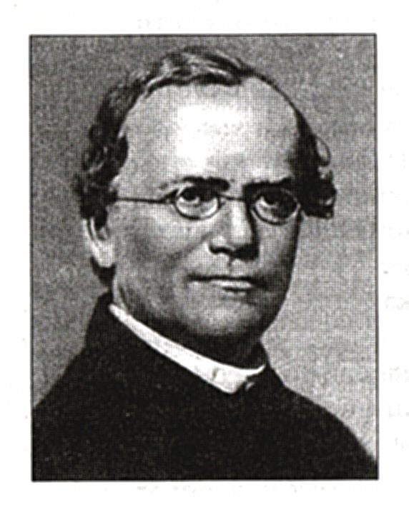
Грегор Иоган Мендель
( 1822 – 1884 )

Slide 3
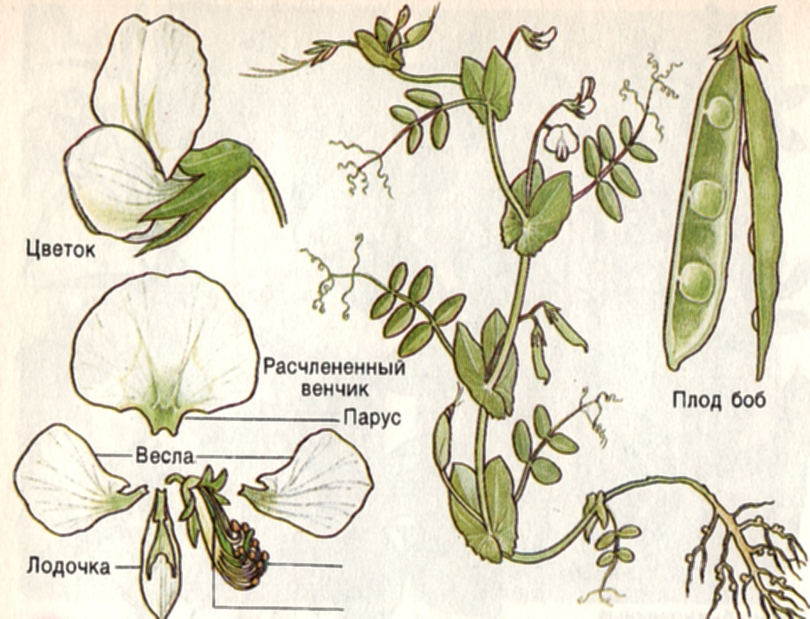
Объект исследования
Горох посевной
Горох дает много семян (большое количество исследуемого материала).
Самоопыляемое растение.
Имеет закрытый цветок, что исключает попадание чужой пыльцы.
Имеет множество контрастных признаков

Slide 4
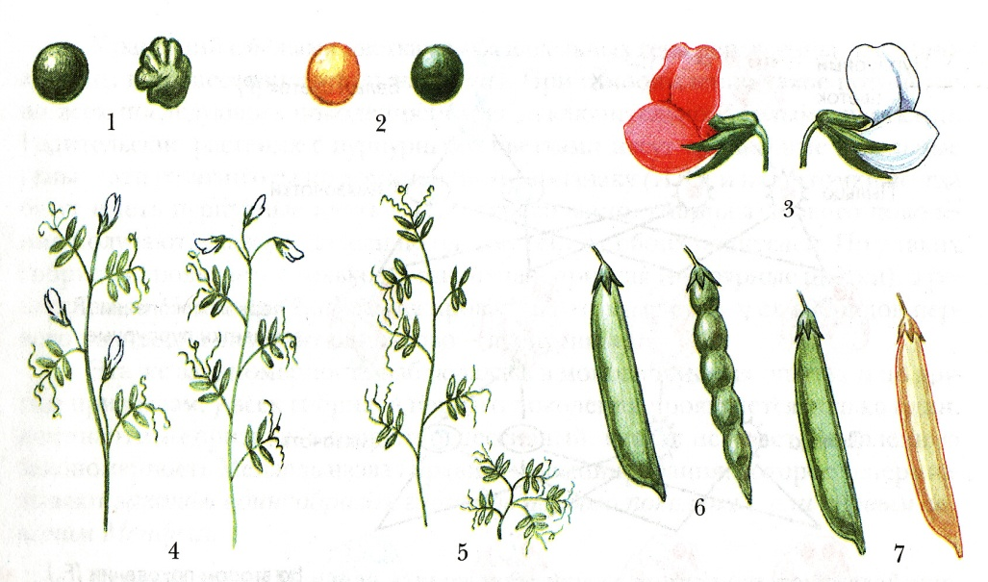
Наследственные контрастные признаки гороха
Поверхность семян;
Окраска семян;
Окраска цветков;
Положение цветков на стебле;
Длина стебля;
Форма бобов;
Окраска бобов.

Slide 5
Гибридологический метод Г.Менделя
Суть метода – скрещивание (гибридизация) организмов, отличающихся друг от друга по одному или нескольким признакам.

Slide 6
Особенности метода Г.Менделя
Для экспериментов использовал чистые линии, т.е. растения, в потомстве которых при самоопылении не наблюдалось разнообразия по изучаемому признаку;
Г.Мендель наблюдал за наследованием альтернативных признаков (взаимоисключающих, контрастных);
Точный количественный учет каждой пары альтернативных признаков в ряду поколений.

Slide 7
Скрещивание:
Моногибридное – родительские организмы отличаются по одному признаку;
Дигибридное – родительские организмы отличаются по двум признакам;
Тригибридное – родительские организмы отличаются по трем признакам.

Slide 8
Опыт 1: моногибридное скрещивание
Р
*
Г
F1

Slide 9
Схема скрещивания
Буквенная символика
Р – родители;
Г – гаметы;
* - скрещивание;
F1 – гибриды первого поколения;
А – доминантный признак;
а – рецессивный признак.
Р АА * аа
Г А А а а
F1 Аа Аа Аа Аа
Все полученные гибриды одинаковые (единооразные)

Slide 10
Первый закон Менделя
Единообразие гибридов первого поколения
При скрещивании родителей чистых линий, различающихся по одному контрастному признаку, все гибриды первого поколения окажутся единообразными и в них проявится признак только одного из родителей

Slide 11
Опыт 2: Скрещивание гибридов первого поколения
Р (F1)
*
Г
F2

Slide 12
Схема скрещивания
Р (F1) Аа * Аа
Г А а А а
F2 АА Аа Аа аа
1АА : 2Аа : 1аа или 1 : 2 : 1 – расщепление по генотипу
3 :1 – расщепление по фенотипу

Slide 13
Второй закон Менделя
Закон расщепления
При скрещивании двух гибридов первого поколения между собой среди их потомков – гибридов второго поколения – наблюдается расщепление: число особей с доминантным признаком относится к числу особей с рецессивным признаком как 3 : 1.

Slide 14
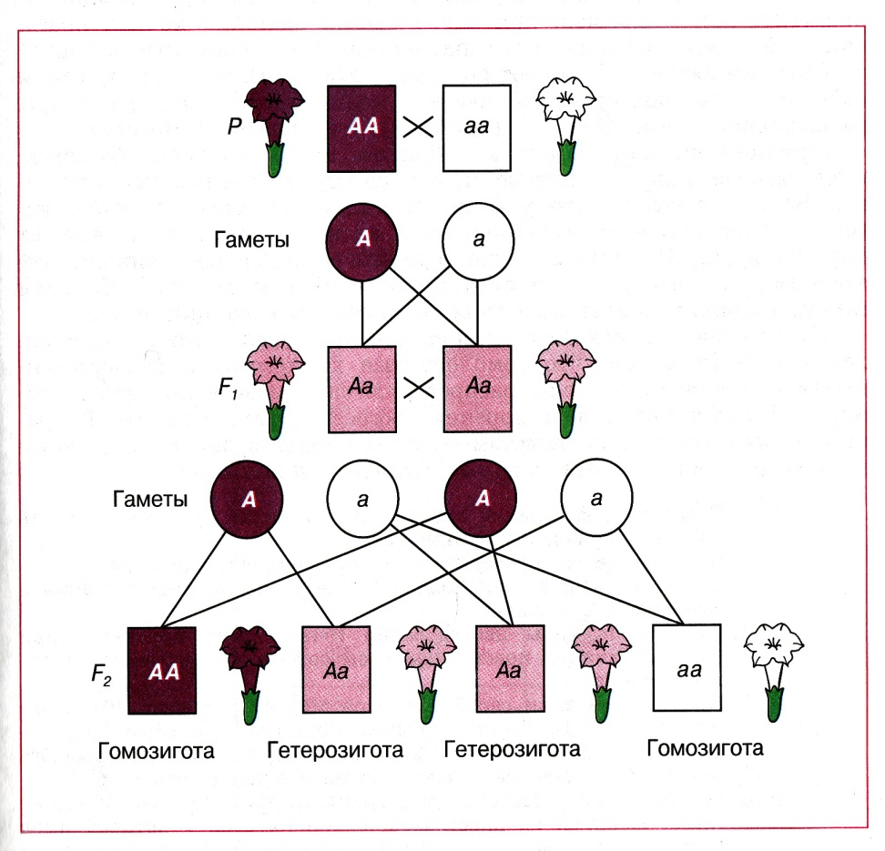
Опыт 3: Неполное доминирование на примере ночной красавицы
Неполное доминирование – это форма наследования, при которой у гетерозиготных гибридов первого поколения формируется промежуточный (средний) фенотип по сравнению с родительскими организмами.

Slide 15
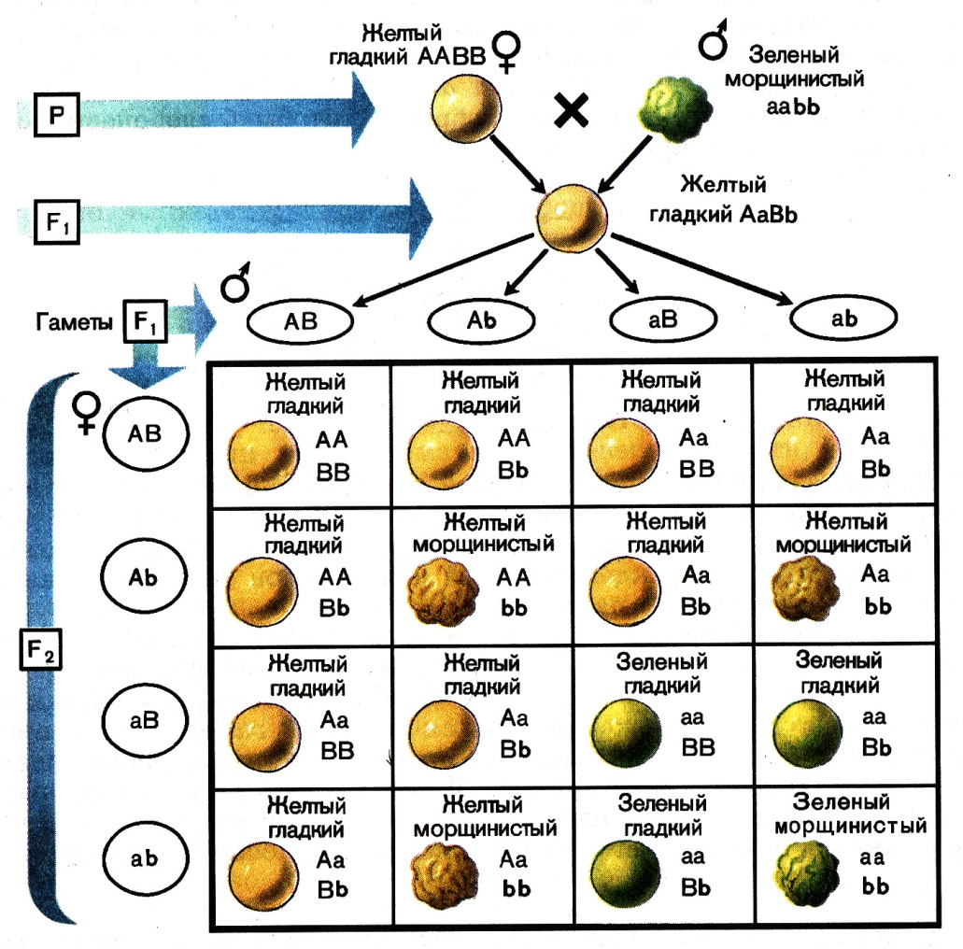
Опыт 4. Дигибридное скрещивание

Slide 16
Третий закон Менделя. Закон независимого наследования признака
Каждая пара контрастных признаков наследуется независимо друг от друга в ряду поколений; в результате среди гибридов второго поколения появляются потомки с новыми комбинациями признаков в соотношении 9 : 3 : 3 : 1.

Slide 17
Опыт 5. Анализирующее (проверочное) скрещивание
Скрещивание особи неопределенного генотипа с особью, гомозиготной по рецессивным аллелям, называют анализирующим скрещиванием.
Такое скрещивание проводят для выяснения генотипа особи. Оно имеет большое значение в селекционной работе.

Slide 18
Схема анализирующего моногибридного скрещивания
Р АА * аа
Г А А а а
F1 Аа (100%)
Р Аа * аа
Г А а а а
F2 Аа аа (1:1)

Slide 19
Схема анализирующего скрещивания по двум парам аллелей
Р АаВв * аавв
Г АВ Ав аВ ав ав ав ав ав
F1 АаВв Аавв ааВв аавв
1 : 1 : 1 : 1

Slide 20
Ответьте на вопросы
Какие генетические опыты проводил Г.Мендель?
Какой метод исследования он использовал? В чем его суть?
Каковы особенности этого метода?
Объясните суть первого закона Менделя?
Сформулируйте второй закон Менделя?
Объясните термины: гибриды, доминантные признаки, рецессивные признаки, гомозиготы, гетерозиготы.
Что такое неполное доминирование?
С какой целью проводят анализирующее скрещивание? В чем его суть?

